Slide 1
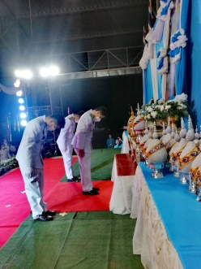
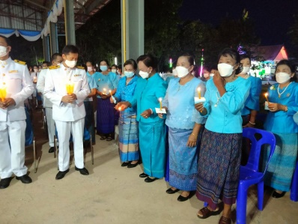
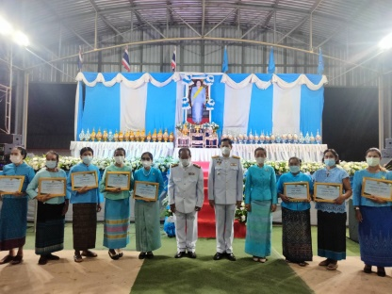
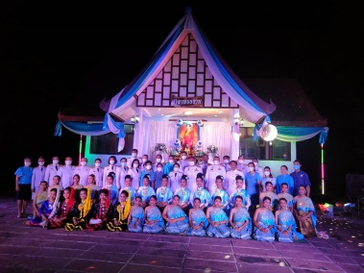
จดหมายข่าว ประชาสัมพันธ์ ----------------------------------------------------------------------------- -
องค์การบริหารส่วนตำบลกุดชุมแสง
ต.กุดชุมแสง อ.หนองบัวแดง จ.ชัยภูมิ
วันที่ 12 สิงหาคม 2565
12 สิงหาคม 2565 วันแม่แห่งชาติ
นายกองค์การบริหารส่วนตำบลกุดชุมแสงและคณะผู้บริหาร ท่านปลัดอบต.นายพศิน พิริยะตระกูล หัวหน้าสำนักปลัด และ หัวหน้ากองทุกกอง ร่วมกับเจ้าหน้าที่ ร่วมจัดงานกิจกรรมเนื่อง ในโอกาสมหามงคลเฉลิมพระชนมพรรษา 90 พรรษา สมเด็จพระนางเจ้าสิริกิติ์ พระบรมราชินีนาถ พระบรมราชชะนีพันปีหลวง ณ ศูนย์ศิลปาชีพทุ่งกระมัง บ.หนองหอย

